Slide 1
Comment s’inscrire à un projet sur l’intra d’EPITECH
Tout au long de votre cursus, vous aurez besoin d’utiliser l’intranet à de nombreuses reprises. Il est donc important de bien maitriser cet outil afin de faciliter votre scolarité à Epitech.

Slide 2
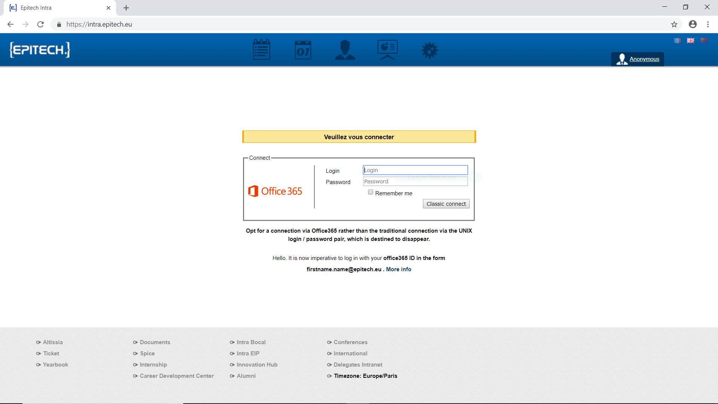
1. Tout d’abord, rendez vous sur l’intra d’Epitech en entrant « intra.epitech.eu » dans votre barre d’URL
2. Votre compte Epitech est lié à un compte office 365. Ainsi pour vous connecter vous devrez passer par le portail office en cliquant sur ce symbole.
3. Une nouvelle page va ainsi apparaître et vous devrez vous connecter en utilisant votre identifiant de connexion et votre mot de passe fournis par Epitech en début d’année.
4. Vous arrivez ainsi sur la page d’accueil de l’intranet d’Epitech.

Slide 3
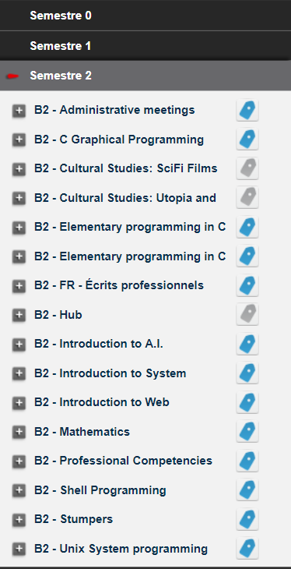
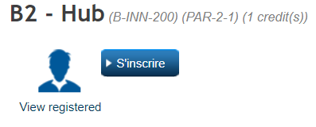
1. Maintenant que vous êtes sur la page d’accueil, vous voulez savoir comment vous inscrire à un projet. Pour cela vous devrez vous rendre dans le module de votre projet en cliquant sur l’onglet « module » en haut de la page.
2. Déroulez les onglets des semestres sur le côté gauche de votre écran, puis sélectionner le module de votre projet.
Pour s’inscrire à un projet il faut tout d’abord être inscrit à son module.
Ce symbole montre que vous êtes inscrit au module
Ce symbole montre que vous n’êtes pas inscrit au module
3. Appuyez sur le symbole gris ci-dessus. Vous allez arriver sur la page de présentation du module et vous pourrez ainsi appuyez sur le bouton s’inscrire en haut de l’écran. (Ex: du module hub)

Slide 4
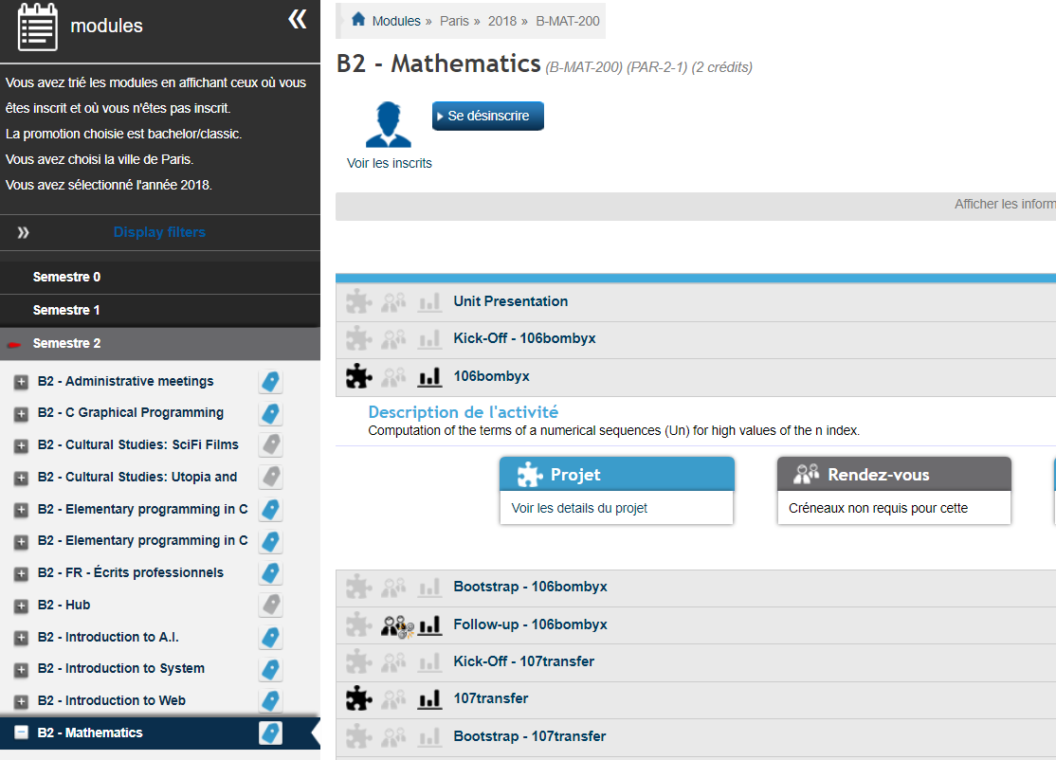


1. Votre inscription au module étant finie, vous allez pouvoir vous inscrire au projet souhaité. Pour cela vous allez devoir vous rendre à la page du module de votre projet comme si vous vouliez vous inscrire au module.
2
3
2. De là, déroulez les informations de votre projet en cliquant sur le nom de votre projet (les projets sont désignés par ce symbole: ).
3. Cliquez sur « Voir les détails du projet », ceci étant un lien qui vous envoie vers la page intranet de votre projet. Sur cette nouvelle page, cliquez sur s’inscrire comme lorsque vous vous étiez inscrit au module du projet.
4. Exemple pour le projet « 106bombyx » du module « B2-Mathematics »
1
/!\ Si le projet n’a pas encore commencé ou est terminé, vous ne pourrez pas vous y inscrire. De plus, dans certains cas un message est susceptible d’apparaître lorsque vous appuyez sur le bouton « s ’inscrire » (ex projet en groupe). Dans ce cas vous n’avez qu’à lire le message et remplir ainsi les conditions d’inscriptions au projet.

